Slide 1
Prática de Programação com Auxílio do Arduino
Daiane Mendes de Oliveira
dnmendes76@gmail.com

Slide 2
Agenda:
Introdução Arduino
Exemplos de Aplicação
Instalação e Configuração Arduino
Primeira Prática
Estrutura de Condicional
Prática Semáforo
Referências

Slide 3
Introdução Arduino
O Arduino é uma plataforma eletrônica de código aberto baseada em hardware e software fáceis de usar.
Arduino Software (IDE) que é uma aplicação pensada para pessoas que não são familiarizadas com desenvolvimento de software.

Slide 4
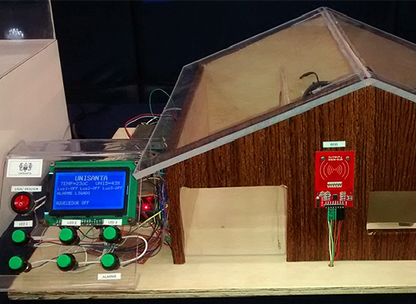
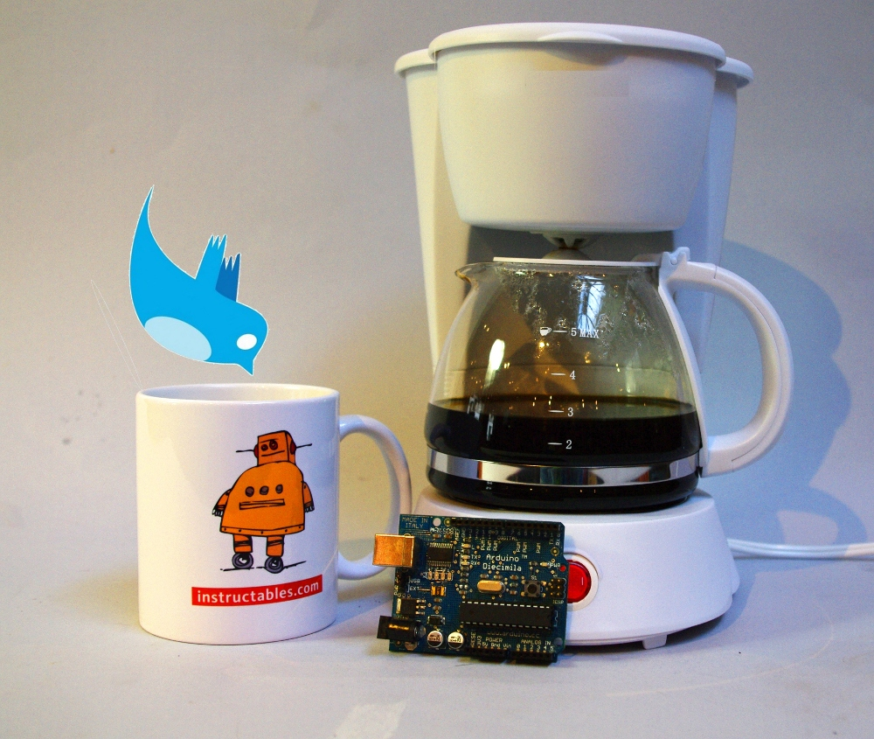

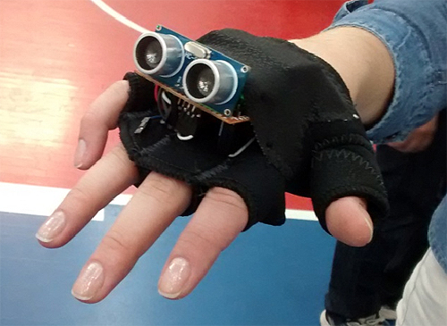
Exemplos de Aplicação

Slide 5
Exemplos de Aplicação
O projeto criado pela equipe formada por Akarsh Sanghi, Saurabh Datta e Simon Herzog consiste em um guarda-chuva que identifica, apresenta e compartilha a quantidade de poluição no ar, no local onde o acessório está sendo utilizado.
LINK: https://www.youtube.com/watch?v=RsRaZXZ7rSk

Slide 6
Exemplos de Aplicação
A Aranha

Slide 7
Instalação e Configuração Arduino
Para quem usa o Ubuntu 16.04 pode seguir os passos seguintes para baixar e instalar o Arduino Software (IDE):
Primeiro Abra o Terminal e digite os seguintes comandos:
sudo apt-get update
sudo apt-get install arduino arduino-core

Slide 8
Primeira Prática

Slide 9
Estrutura de Condicional

Slide 10
Prática Semáforo

Slide 11
Referências

Slide 12
OBRIGADA!!!

